Slide 1
Ciudades y comunidades sostenibles y digitales
Actividad de la Commission europea
Cristina Martinez

Slide 2


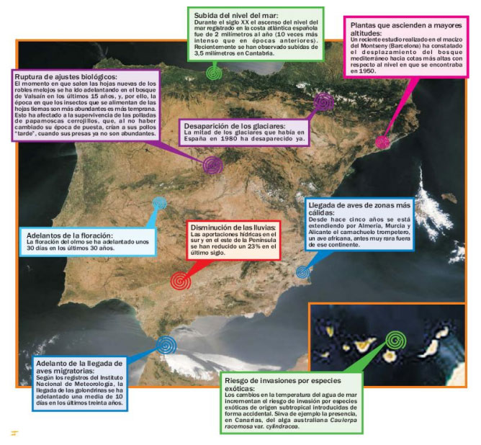
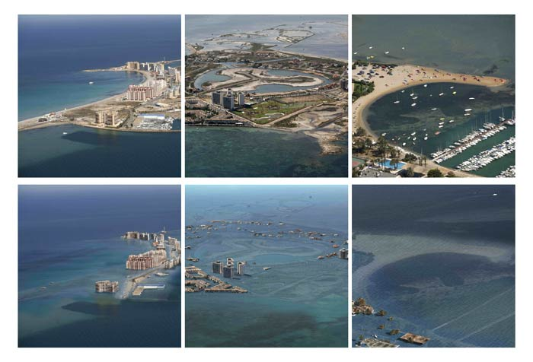
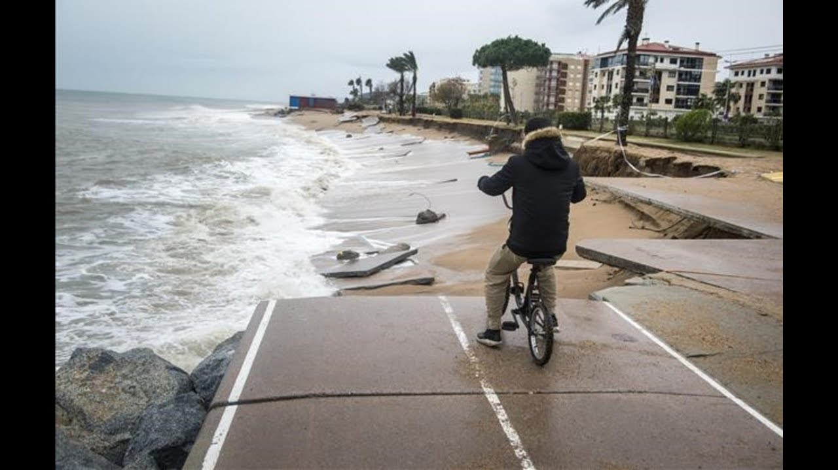

Slide 3
Ya no más de lo mismo para las ciudades:
Prioridad: disminuir las emisiones de gases a efecto invernadero en sectores claves (mitigación); en particular la gestión energética (edificios)
Prioridad : desarrollar sectores urbanos claves (cadena alimentaria, movilidad, biodiversidad, agua y residuos, etc.)
Prioridad : políticas urbanas para la resiliencia con base empírica (un nuevo principio?) y escenarios de adaptación (porque la t°está subiendo)
Prioridad : apoyar a nuevos paradigmas eco-sociales (más allá del PIB), un nuevo enfoque transectorial
…mientras seguimos gestionando todo lo otro (crisis)!

Slide 4
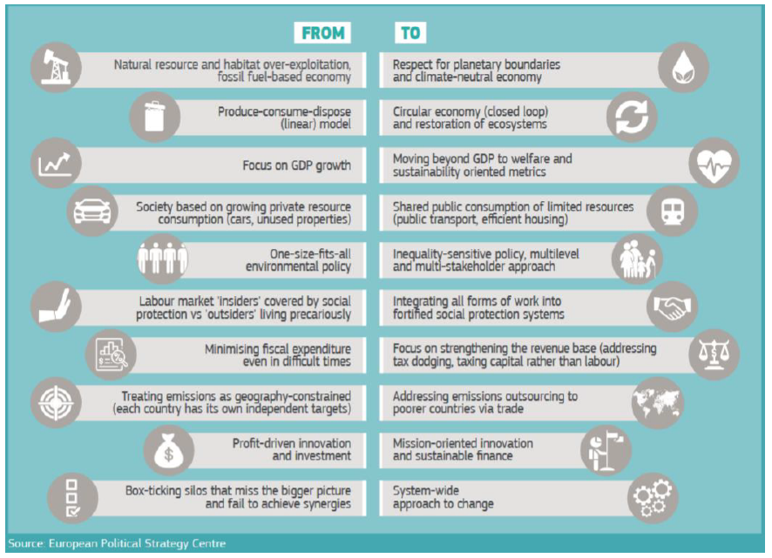
Transformaciones deseables para una sociedad sostenible

Slide 5
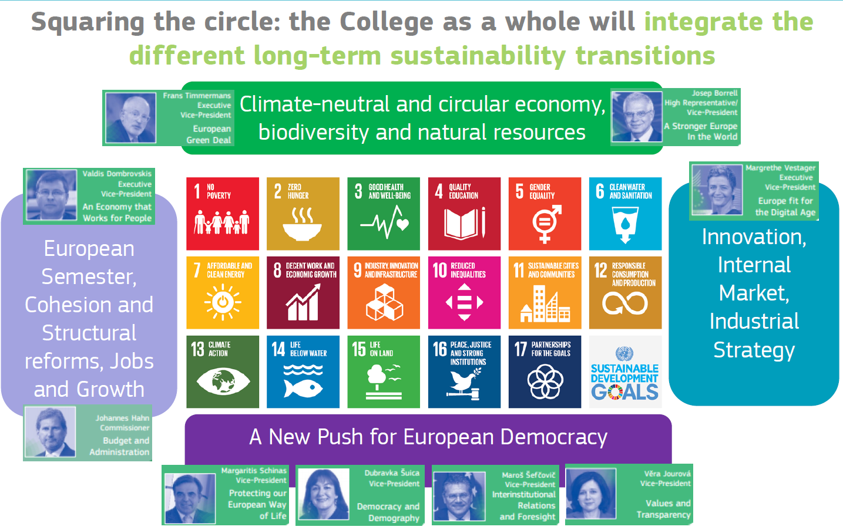
Prioridades de la Commission Von der Leyen

Slide 6
Prioridades de la UE
Un Green Deal europeo
  Ser el primer continente climáticamente neutro
Una economía al servicio de las personas
  actuar en favor de la equidad social y de la prosperidad
Una Europa adaptada a la era digital
  Favorecer una nueva generación de tecnologías empoderando a los ciudadanos los medios para actuar
Promover nuestro modo de vida europea
  Proteger nuestros ciudadanos et nuestros valores
Una Europa más fuerte en la escena internacional
  Reforzar nuestro liderazgo mundial responsable
Un nuevo ímpetus para la democracia europea
  Promover, proteger y reforzar nuestra democracia

Slide 7
Objectivos
Ayudar a las ciudades y colectividades a mejorar sus servicios y lograr sus objetivos de desarrollo sostenible para una mejor calidad de vida de todos los ciudadanos
Sostener la transformación digital y extender los beneficios económicos y sociales del mercado único a todos los ciudadanos europeos
Actividades de la UE:
    Políticas
    Reglamentación
    Financiación
    Cooperación

Slide 8

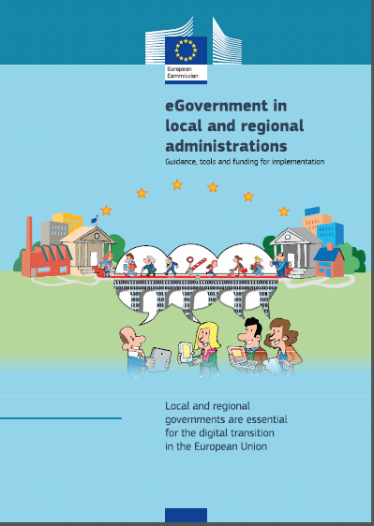




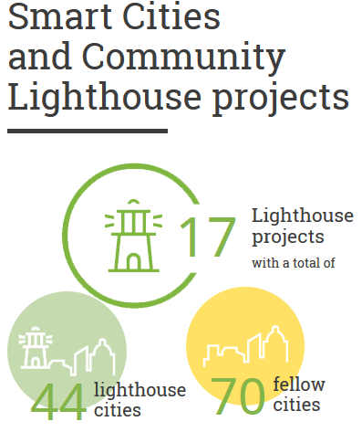



Del tiempo de los proyectos pilotos…

Slide 9

…al tiempo del desarrollo
“Transformación digital al modo europeo”
En 2025, 300 millones de ciudadanos europeos podrán beneficiarse de servicios innovadores a través de plataformas digitales urbanas para una mejor calidad de vida
Hacia una Europa digital cohesiva
Garantizar la soberanía tecnológica europea y la soberanía de los datos de la ciudad
Garantizar les derechos digitales de los individuos (seguridad, protección des datos y vida privada)
Desarrollar soluciones intersectoriales y transfronterizas
Economía de escala para ganar tiempo y dinero
Desarrollo a larga escala de plataformas abiertas e interoperables

Slide 10
Voluntad política
Gobernanza a todos los niveles
Comisión europea y el comité de regiones
Presidencia Croata del Consejo europeo
Eurocities, OASC (Open & Agile Smart Cities), ENoLL (European Network of Living Labs)
Digital Transition Partnership
Asociación des ciudades holandesas, etc.
Respaldo (firma) por parte de los alcaldes, presidentes de comunidades, regiones, ministros de Estados miembros, etc.

Slide 11

Vidéo

Slide 12

Declaración política “Join – Boost – Sustain”
Principios:
Enfoque centrado en el ciudadano
Planteamiento para las ciudades
La ciudad como ecosistema de innovación abierta y centrado en los ciudadanos
Acceso, uso, reparto et gestión ética y socialmente responsable des datos
Papel clave de la tecnología
Plataformas digitales interoperables fundadas sobre estándares abiertos, interfaces y modelos de datos compartidos
Medidas:
  Financieras
  Técnicas
  Jurídicas
  Formación y reforzamiento de capacidades
  seguimiento y evaluación
  Un comité estratégico

Slide 13

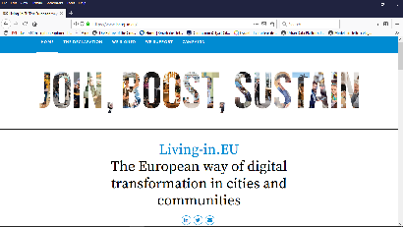
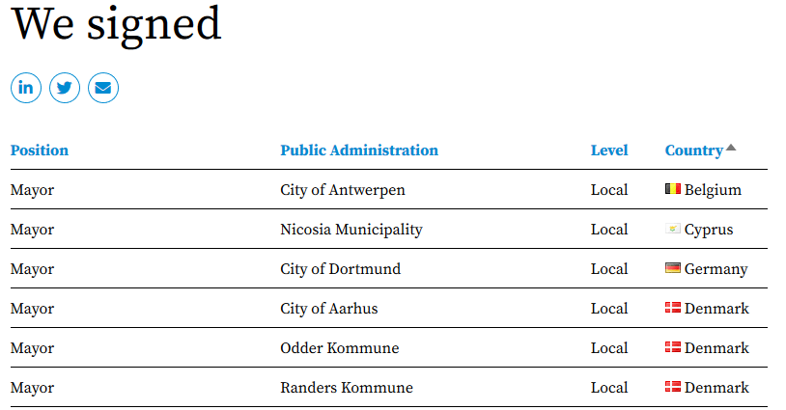

Únanse a la comunidad

Slide 14
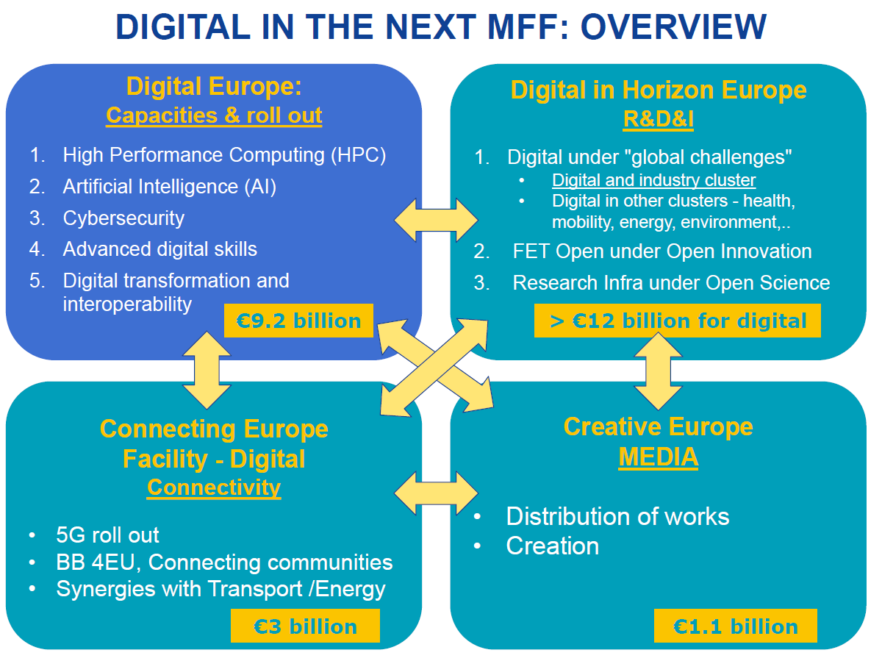
Política digital en el próximo marco financiero 2021-2027
Emphasis
On deployment

Slide 15
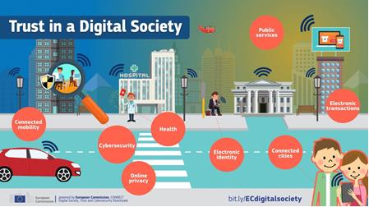



Siguanos :
#joinboostsustainEU
#livinginEU
@ConnectCitiesEU
Hacia una transformación sostenible y digital, al estilo europeo

Slide 16


Slide 17
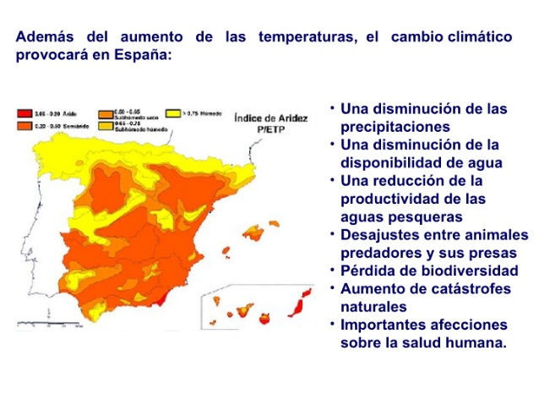
Spare slides

